Slide 1


Slide 2
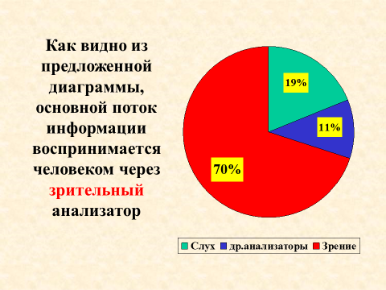

Slide 3
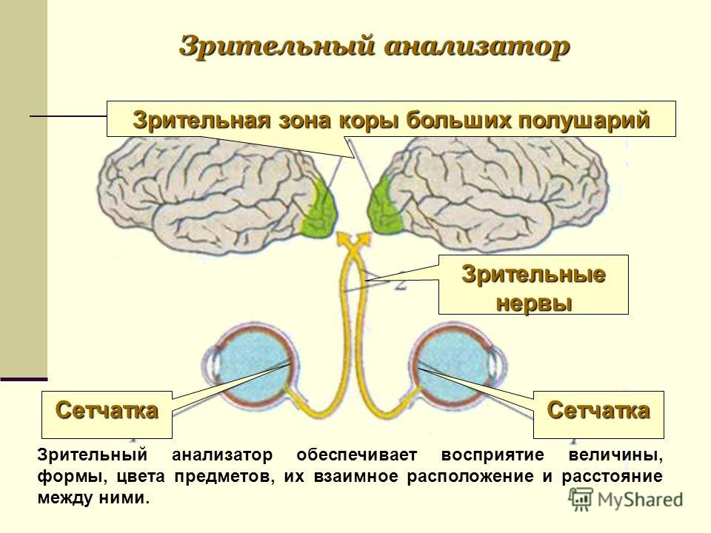
комплекс отдельных компонентов зрительного акта, позволяющих ориентироваться в пространстве, воспринимать форму и цвет предметов, видеть их на разном расстоянии, при ярком свете и в сумерках.

Slide 4
Основные (базовые) функции зрения
Центральное форменное зрение (измеряется остротой зрения)
Глазодвигательные функции
Цветоразличение
Поле зрения
Характер зрения

Slide 5
по степени нарушения зрения и зрительным возможностям всех детей можно поделить на следующие подкатегории
Классификация детей по остроте зрения
1. Слепые дети
2. Слабовидящие
3. Дети с пониженным зрением
4. Нормально видящие дети

Slide 6
Слепые дети.
По остроте зрения это дети с остротой зрения от О (0%) до 0,04 (4%) на лучше видящем глазу с коррекцией очками. В подкатегорию «Слепые» входят также дети с более высокой остротой зрения (вплоть до 1, т.е. 100%), у которых границы поля зрения сужены до 10 — 15 градусов или до точки фиксации. Такие дети являются практически слепыми, так как в познавательной и ориентировочной деятельности они весьма ограниченно могут использовать зрение. Таким образом, острота зрения для этой подкатегории не является единственным критерием.
1. Тотально или абсолютно слепые. При абсолютной слепоте на оба глаза полностью отсутствуют зрительные ощущения.
2. Слепые дети со светоощущением. При этом дети, у которых светоощущение с правильной проекцией, могут правильно показать направление света, а дети, у которых светоощущение с неправильной проекцией не могут указать, откуда падает свет.
3. Слепые дети, у которых имеется светоощущение и цветоощущение, то есть они могут не только отличать свет от тьмы, но и научиться различать цвета.
4. Слепые дети, у которых имеются тысячные доли от нормальной остроты зрения (примерно от 0,005 до 0,009). В комфортных условиях они видят движения руки перед лицом, на очень близком расстоянии могут различать цвета, контуры и силуэты предметов. В медицинских картах такая острота зрения фиксируется как 0,005 или движения руки перед лицом.
5. Слепые с форменным (предметным) остаточным зрением. К этой группе относятся дети, острота зрения которых варьируется в пределах 0,01 — 0,04. В тифлолитературе их называют частично видящими или частично зрячими.

Slide 7
Слабовидящие дети
К этой подкатегории относятся дети с остротой зрения от 0,05 (5%) до 0,4 (40%) на лучше видящем глазу с коррекцией очками.
1. Слабовидящие дети (с глубоким слабовидением) с остротой зрения в пределах от 0,05 до 0,09 с коррекцией очками на лучше видящем глазу.
2. Слабовидящие дети (с выраженным слабовидением) с остротой зрения от 0,1 до 0,2 с коррекцией очками на лучше видящем глазу.
3. Слабовидящие (с умеренным слабовидением) дети с остротой зрения от 0,3 до 0,4 с коррекцией очками на лучше видящем глазу.
Зрение детей с тяжелыми органическими поражениями зрительного анализатора, в том числе в сочетании и с функциональными нарушениями, как правило, можно улучшить незначительно. Поэтому по остроте зрения они, в основном, попадают в подкатегорию «Слепые» или «Слабовидящие».

Slide 8
Дети с пониженным зрением
Дети с пониженным зрением или дети с пограничным зрением между слабовидением и нормой, то есть дети с остротой зрения от 0,5 (50%) до 0,8 (80%) на лучше видящем глазу с коррекцией очками.
Если у ребенка имеются только функциональные нарушения зрения, то, чаще всего, его зрение (в том числе и остроту зрения) с помощью лечения можно восстановить. По остроте зрения в период лечения эти дети оказываются чаще всего в подкатегории «Дети с пониженным зрением». Большую их часть составляют дети с амблиопией и косоглазием.

Slide 9
Нормально видящие
Дети с остротой зрения 0,9 — 1,0 (90% — 100%) относятся к нормально видящим.

Slide 10
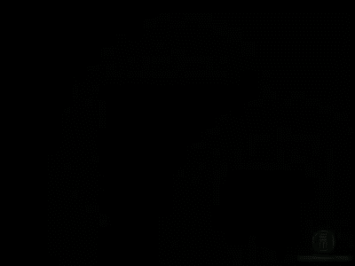

Slide 11
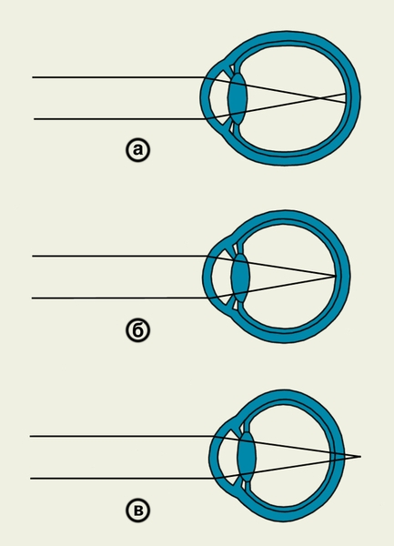
а — при близорукости (задний главный фокус располагается перед сетчаткой); б — при эмметропии (задний главный фокус находится на сетчатке); в — при дальнозоркости (задний главный фокус располагается за сетчаткой).
Рефракция глаза — преломляющая сила оптической системы глаза
Различные нарушения преломления световых лучей в оптической системе глаза, приводящие к расфокусировке изображения на сетчатке, называются аномалиями рефракции (аметропиями). К ним относятся близорукость, дальнозоркость, возрастная дальнозоркость и астигматизм.

Slide 12
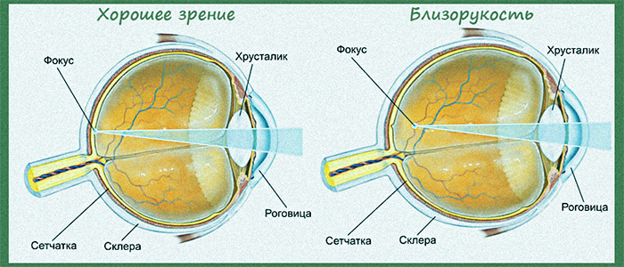
Виденье при миопии (близорукость)

Slide 13
Рекомендации при миопии
При близорукости нужно быть аккуратными при физической нагрузке:
со сотрясение тела;
поднятие тяжести;
длительность наклона тела
Почему? Может повыситься внутриглазное давление, приводящего к глаукоме

Slide 14
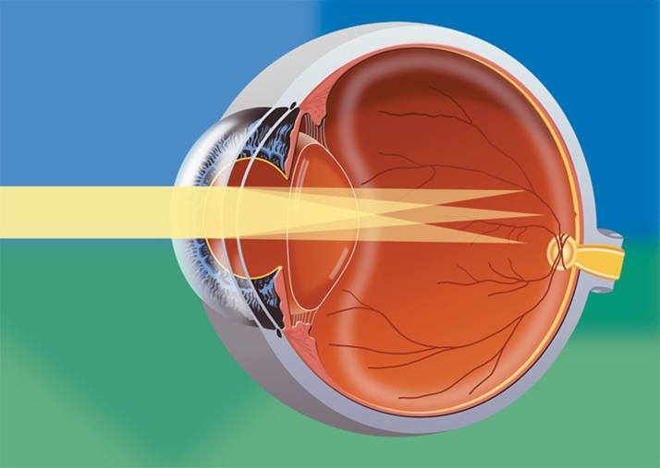
АСТИГМАТИЗМ
Различают несколько видов астигматизма: простой, сложный, смешанный. Наиболее часто встречается сложный астигматизм.
Сложный астигматизм в свою очередь делится на: сложный гиперметропический, сложный миопический и смешанный.
Астигматизм – это одно из самых распространённых нарушений зрения. Перевод этого слова с латинского языка означает отсутствие фокусной точки. По сути это дефект кривизны роговицы или хрусталика. Под дефектом роговицы понимается нарушение ее формы. Физиологически глазное яблоко должно быть идеально круглым.
Астигматизм глаз встречается у большей части населения нашей планеты.
При астигматизме нельзя доверять зрению. Истинные размеры меняются

Slide 15
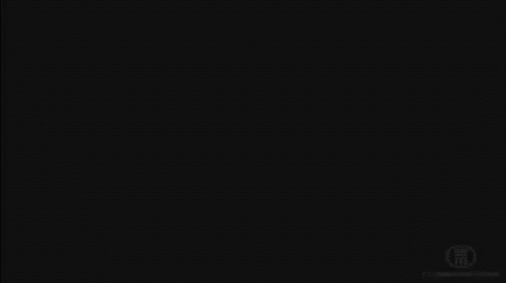

Slide 16
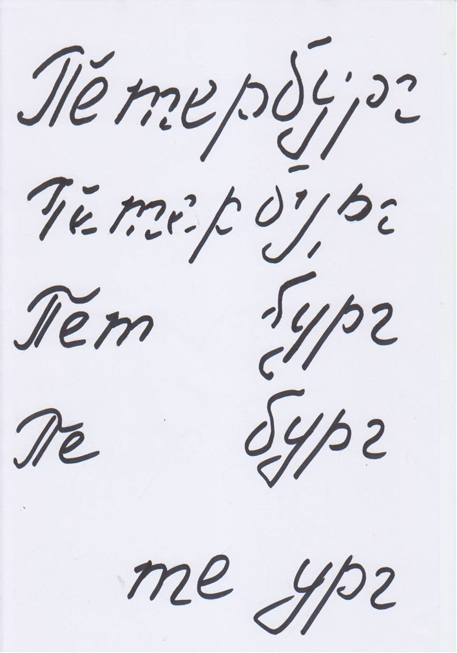
Восприятие текста при сложном астигматизме.
Выпадение части изображения.
Это очень утомляемые дети.

Slide 17


Slide 18
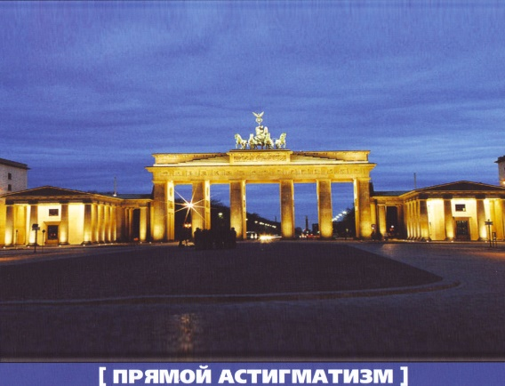

Slide 19
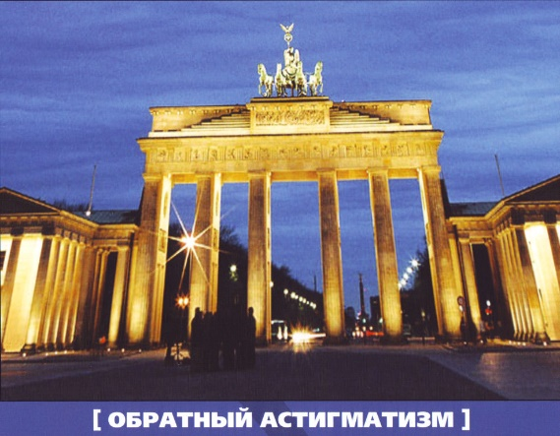

Slide 20

Письмо может быть неплохим, но проблемы с чтением.
Плохо видят границы поверхности

Slide 21
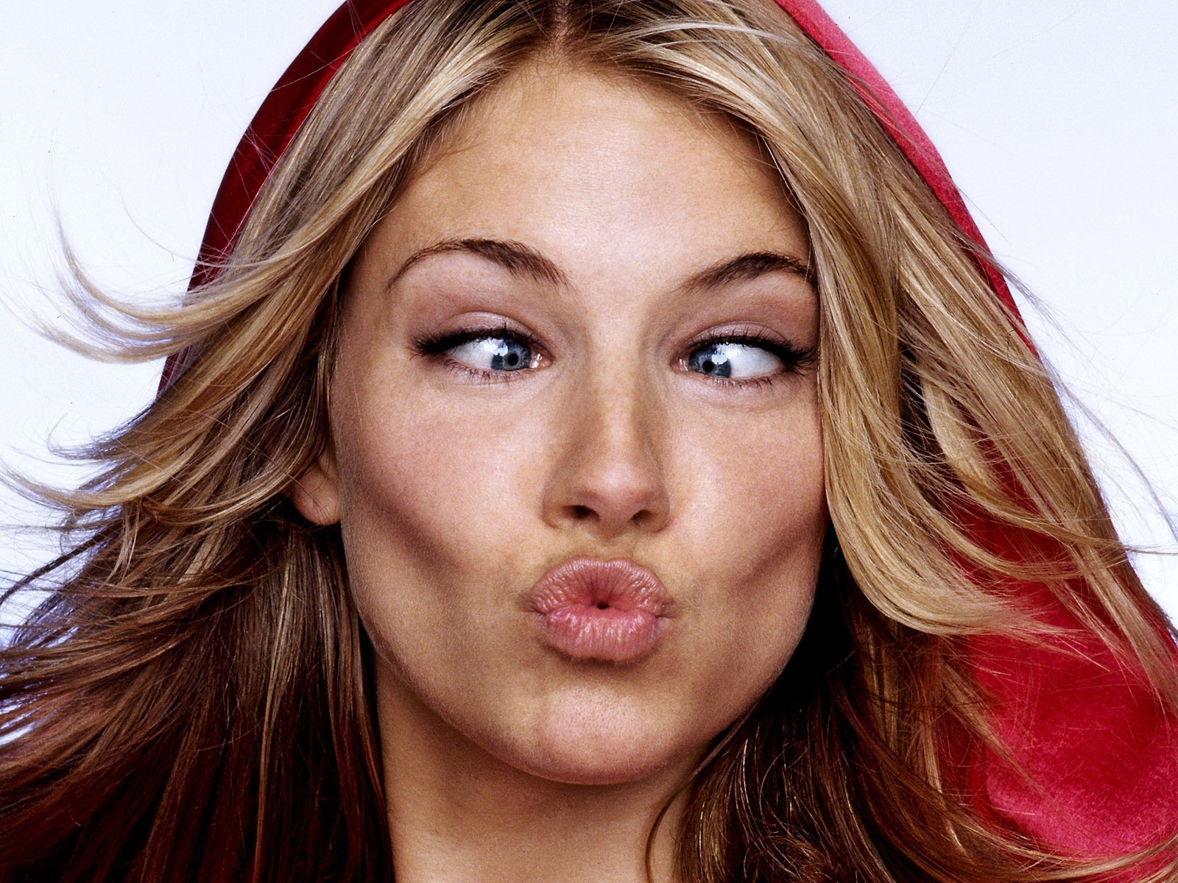
КОСОГЛАЗИЕ
Косоглазие – это различные по происхождению и локализации поражения зрительной и глазодвигательной систем, вызывающие периодическое или постоянное отклонение глазного яблока. Это не только косметический, но и функциональный недостаток, который выражается в снижении остроты зрения косящего глаза.

Slide 22
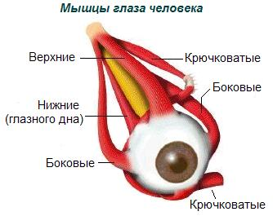

Slide 23
Совместное движение глаз обеспечивается 6-ю глазными мышцами. Мозг контролирует оба глаза, то есть все 12 мышц, чтобы глаза смотрели в правильном направлении. При нормальном зрении оба глаза должны фокусироваться на одной точке, но каждый глаз при этом должен передавать мозгу изображение со своей точки зрения. Мозг объединяет эти 2 изображения, придавая изображению объемность. Однако важным условием для того, чтобы мозг смог соединять 2 изображения в одно, является согласованная работа глазных мышц, чего не происходит при косоглазии. При косоглазии мозг получает 2 изображения, которые не может соединить в одно. Чтобы избежать двоения, мозг исключает изображение, получаемое косящим глазом, как бы выбрасывая его из зрительного процесса. При длительном существовании такого состояния развивается амблиопия, или «ленивый глаз» (функциональное, обратимое понижение зрения, при котором один из двух глаз почти или вообще не задействован в зрительном процессе).

Slide 24
Амблиопия – различные по происхождению формы понижения остроты зрения, причиной которых являются функциональные расстройства зрительного аппарата

Slide 25
Педагогу необходимо иметь в виду, что наличие коркового нарушения у детей с амблиопией и косоглазием приводит к снижению функций зрения, что неизбежно влечет за собой снижение скорости, точности, а так же дифференцированности восприятия, трудности в овладении сенсорными эталонами, что обусловливает возникновение трудностей в определении цвета, формы, величины и пространственного расположения предметов, в выполнении практических действий, в овладении измерительными навыками, в ориентировке в пространстве.

Slide 26
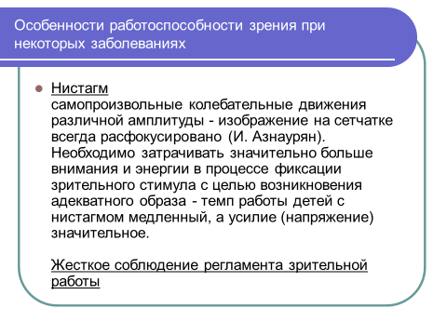

Slide 27
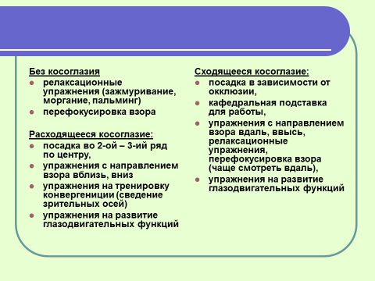
Рекомендации

Slide 28


Slide 29


